Slide 1
Síla
Ing. Eliška Novotná
ZŠ Praha 10, Nad Vodovodem 460/81

Slide 2
Síla – vzájemné působení těles
užívá se pro popis vzájemného působení těles
působení těles je vždy vzájemné - působí-li jedno těleso na druhé silou, působí současně druhé těleso silou na první těleso
tělesa na sebe mohou působit přímo (při dotyku) nebo „na dálku„ (prostřednictvím silového pole) - např. elektrickou, magnetickou nebo gravitační silou

Slide 3
Účinky působení síly
deformační - mění se tvar tělesa
pohybové - silou můžeme těleso uvést do pohybu nebo ho zastavit – uvést do klidu, zbrzdit nebo zrychlit, změnit směr jeho pohybu

Slide 4
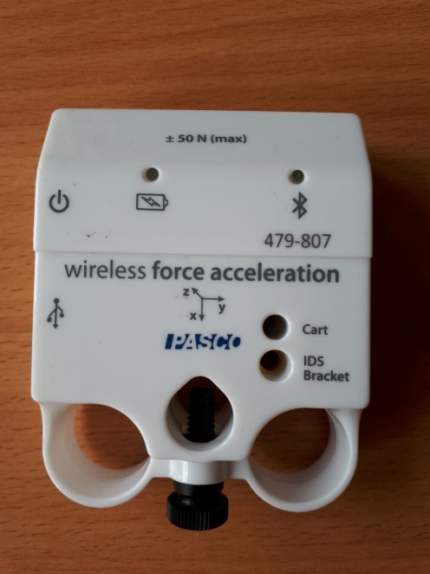
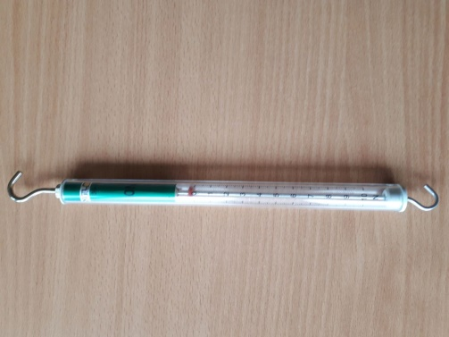
Síla a její jednotky
základní jednotka síly – newton (N)
sílu značíme F
je určena velikostí a směrem (tzv. vektorová veličina) a její účinek závisí na jejím působišti (místo, kde síla na těleso působí)
znázorňujeme jí orientovanou úsečkou
sílu měříme siloměrem

Slide 5
Převody jednotek síly
Násobky a díly:
kilonewton 1 kN = 1 000 N 1 N = 0,001 kN
meganewton 1 MN = 1 000 000 N 1 N = 0,000 001 MN
milinewton 1 mN = 0,001 N 1 N = 1 000 mN

Slide 6
Procvičování převodů jednotek síly
Úloha č. 1
Úloha č. 2
a) 2 kN = N
b) 3 450 N = MN
c) 23,5 N = kN
d) 0,6 N = mN
e) 1 200 N = kN
f) 6 400 kN = MN
a) 1 705 N = kN
b) 5,5 kN = N
c) 235 mN = N
d) 550 kN = MN
e) 6,7 kN = MN
f) 3 N = mN

Slide 7
Procvičování převodů jednotek síly
Úloha č. 3
Úloha č. 4
250 kN = MN
1,2 MN = N
c) 16,5 kN = N
d) 350 N = kN
e) 248 mN = N
f) 1,3 kN = mN
30,5 MN = N
3,2 MN = kN
c) 120,6 kN = N
d) 620 N = MN
e)7,05 kN = N
f) 2570 mN = N

Slide 8
Grafické znázornění síly
sílu znázorňujeme orientovanou úsečkou
nejprve si zvolíme měřítko – např.:
1 cm ≙ 1 N, 1 cm ≙ 5 N, 1 cm ≙ 100 N,…
vypočítáme, jakou bude mít narýsovaná úsečka délku
např. síla o velikosti 15 N narýsovaná v měřítku 1 cm ≙ 3 N bude znázorněna úsečkou dlouhou 5 cm (15 : 3 = 5)
podle zadaného směru a vypočítané délky úsečku narýsujeme, šipkou na jejím konci naznačíme směr působení síly
např.: F = 15 N
1 cm ≙ 3 N (úsečka má délku 5 cm)

Slide 9
Grafické znázornění síly
Úloha č. 1
Úloha č. 2
Znázorněte sílu, která má velikost 5 N a působí směrem vpravo.
Znázorněte sílu, která má velikost 150 N a působí směrem svisle dolů.

Slide 10
Grafické znázornění síly
Úloha č. 3
Úloha č. 4
Znázorněte sílu, která má velikost 420 N a působí směrem svisle vzhůru.
Znázorněte sílu, která má velikost 6,5 N a působí směrem vlevo.

Slide 11
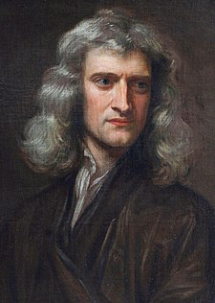
Gravitační síla, gravitační pole
první poznatky o gravitační poli Země - Galileo Galilei (první polovina 17. století)
na jeho výsledky navázal Isaac Newton (17. – 18. stol.)
zjistil, že gravitační síla působí okolo každého vesmírného tělesa, gravitační silou se vzájemně přitahují každá dvě tělesa

Slide 12
Gravitační síla, gravitační pole
gravitační síla je síla přitažlivá, působí ve směru spojnice obou těles, její velikost závisí na hmotnostech těles a na jejich vzdálenosti (s rostoucí hmotností se zvětšuje, s rostoucí vzdáleností se zmenšuje)
pozorujeme účinky gravitačních sil těles o velikých hmotnostech – především Země, jiných planet, Měsíce nebo Slunce
okolo každého tělesa je tedy gravitační pole

Slide 13
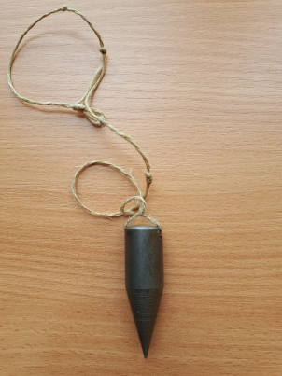
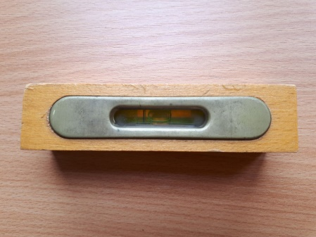
Gravitační síla Země
okolo Země je tedy gravitační pole
v něm na každé těleso působí svisle dolů gravitační síla (směřuje do středu Země)
pro určení svislého směru se používá olovnice, pro určení vodorovného směru vodováha (libela)
čím je hmotnost tělesa větší, tím větší silou na něj Země působí
s rostoucí vzdáleností od Země se gravitační síla zmenšuje (gravitační pole Země slábne)

Slide 14
Gravitační síla Země, tíhová síla
Země je těleso, které se otáčí kolem své osy – na každé těleso na Zemi tedy kromě gravitační síly F_{g} směřující do středu Země působí i síla odstředivá F_{o}
výslednicí těchto sil je síla tíhová F_{G}
rozdíl mezi gravitační silou a tíhovou silou je malý (největší rozdíl je pro tělesa na rovníku – zde je odstředivá síla největší), obě síly tedy můžeme počítat ze vzorce:
$F_{g\left(G\right)}=m . g$
g je tíhové zrychlení, jehož velikost závisí na vzdálenosti od středu Země (největší je na pólech, nejmenší na rovníku)
v našich zeměpisných šířkách g = 9,81 $\frac{N}{kg}$
v našich výpočtech zaokrouhlujeme g = 10 $\frac{N}{kg}$

Slide 15
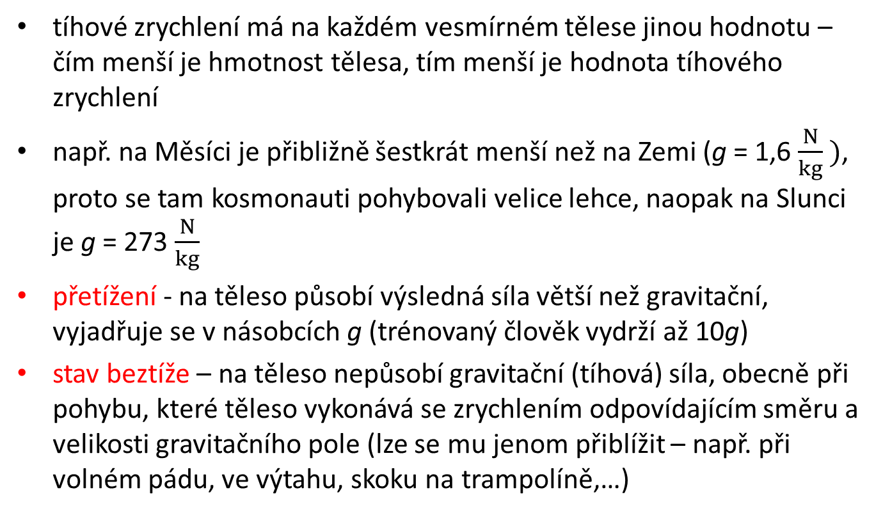
Tíhové zrychlení, přetížení, stav beztíže
tíhové zrychlení má na každém vesmírném tělese jinou hodnotu – čím menší je hmotnost tělesa, tím menší je hodnota tíhového zrychlení
např. na Měsíci je přibližně šestkrát menší než na Zemi (g = 1,6 $\frac{N}{kg} )$, proto se tam kosmonauti pohybovali velice lehce, naopak na Slunci je g = 273 $\frac{N}{kg}$
přetížení - na těleso působí výsledná síla větší než gravitační, vyjadřuje se v násobcích g (trénovaný člověk vydrží až 10g)
stav beztíže – na těleso nepůsobí gravitační (tíhová) síla, obecně při pohybu, které těleso vykonává se zrychlením odpovídajícím směru a velikosti gravitačního pole (lze se mu jenom přiblížit – např. při volném pádu, ve výtahu, skoku na trampolíně,…)

Slide 16

Výpočet tíhové (gravitační síly) nebo hmotnosti tělesa
$F_{g\left(G\right)}=m . g$ $m=\frac{F_{g(G)}}{g}$

Slide 17
Výpočet tíhové (gravitační síly) nebo hmotnosti tělesa
Úloha č. 1
Vypočítejte, jakou tíhovou (gravitační) silou je k Zemi přitahován pytel brambor o hmotnosti 50 kg.

Slide 18
Výpočet tíhové (gravitační síly) nebo hmotnosti tělesa
Úloha č. 2
Vypočítejte, jakou hmotnost má těleso, které je k Zemi přitahováno silou 250 N.

Slide 19
Praktická úloha – práce se siloměrem
Zavěste na siloměr postupně alespoň 3 různá tělesa a zapište velikost síly, kterou naměříte.

